Slide 1
Co Photos
Clermont-Fd

Slide 2
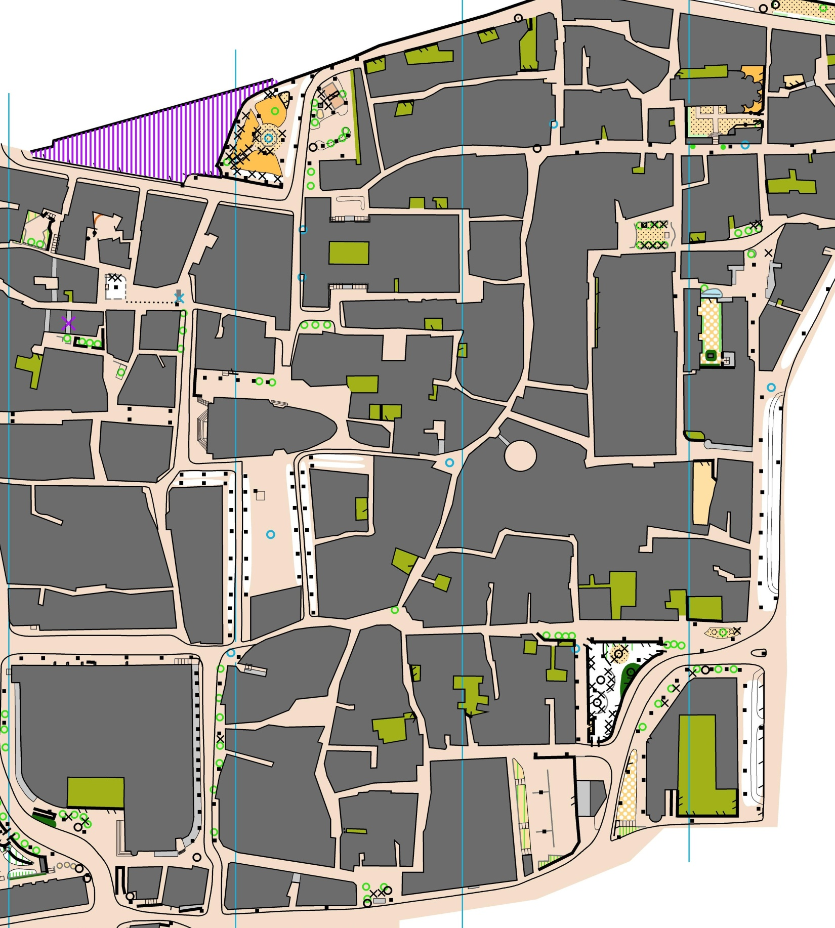
Parcours A

Slide 3
Parcours B

Slide 4
